Slide 1

Le PMI delle costruzioni alla sfida dell’internazionalizzazione
Bari, 11 aprile 2014

Slide 2
PROSSIME MISSIONI
BULGARIA
QATAR
POLONIA
ALGERIA
MOZAMBICO
REP. CECA
SLOVACCHIA
ROMANIA
UNGHERIA
SUD AFRICA
ARABIA SAUDITA

Slide 3
PROSSIME MISSIONI
BULGARIA
QATAR
POLONIA
ALGERIA
MOZAMBICO
REP. CECA
SLOVACCHIA
ROMANIA
UNGHERIA
SUD AFRICA
ARABIA SAUDITA
MISSIONI RECENTI
ARABIA SAUDITA
AUSTRALIA
BRASILE
CILE
COLOMBIA
PERU’
QATAR
TUNISIA
TURCHIA
UCRAINA
ALGERIA
KURDISTAN IRACHENO
INDONESIA
SERBIA/MONTENEGRO
CANADA
AZERBAIJAN
EMIRATI ARABI UNITI/KUWAIT
LIBANO
SINGAPORE/MALESIA

Slide 4
MISSIONI
INTERNAZIONALI

Slide 5

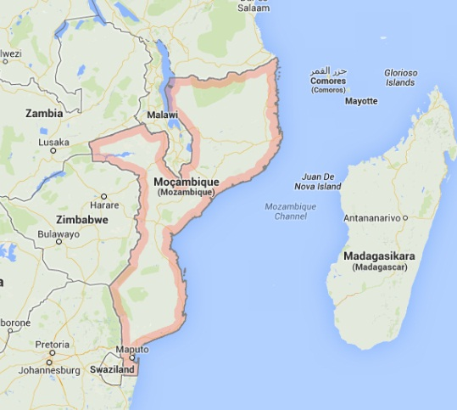
MOZAMBICO
Maputo, 19-21 maggio 2014

Slide 6

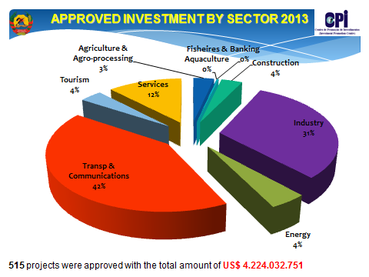
MOZAMBICO
PIL: 14,2 miliardi di $
PIL p.c.: 12.500 $
Tasso di crescita: 7,4%
(2012, fonte WB)
PRESENZA IMPRESE ITALIANE
(Rapporto ANCE 2013)
COMMESSE:
321 milioni di €
IMPRESE PRESENTI:
CMC, TREVI
OPPORTUNITA’ PER LE IMPRESE ITALIANE:
Infrastrutture di trasporto e comunicazioni
Edilizia industriale
Oil & Gas
MISSIONE (cabina di regia): 19-21 maggio 2014

Slide 7

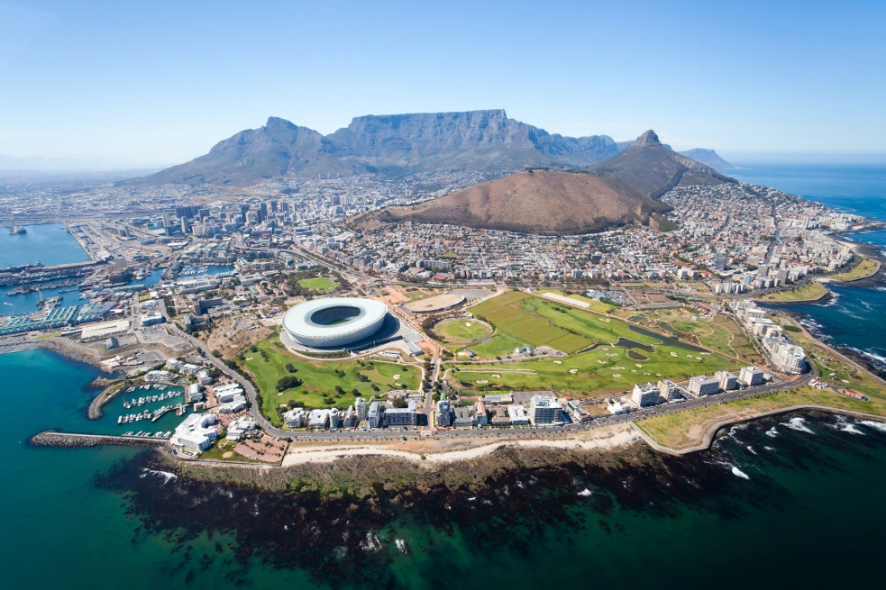
SUD AFRICA
Maggio 2014

Slide 8

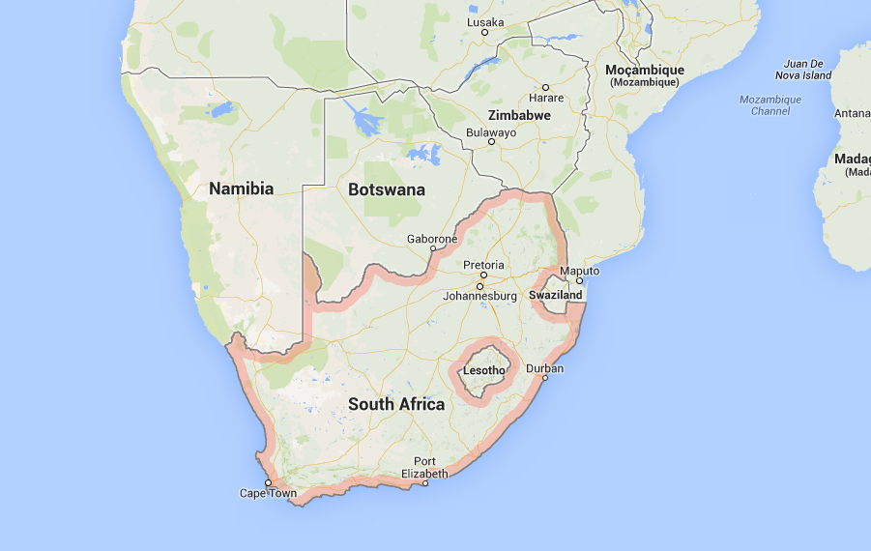
SUD AFRICA
PIL: 384.3 miliardi di $
PIL p.c.: 9.000 $
Tasso di crescita: 2,5%
(2012, fonte WB)
PRESENZA IMPRESE ITALIANE
(Rapporto ANCE 2013)
COMMESSE:
Circa 1 miliardo di €
IMPRESE PRESENTI:
CMC, Salini-Impregilo
OPPORTUNITA’ PER LE IMPRESE ITALIANE:
Infrastrutture di trasporto
Impianti idroelettrici
Opere idrauliche
Energie rinnovabili
MISSIONE ANCE: Maggio 2014

Slide 9
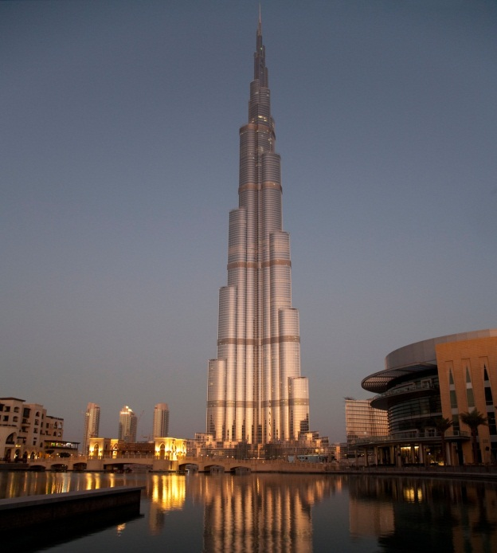

EMIRATI ARABI UNITI

Slide 10
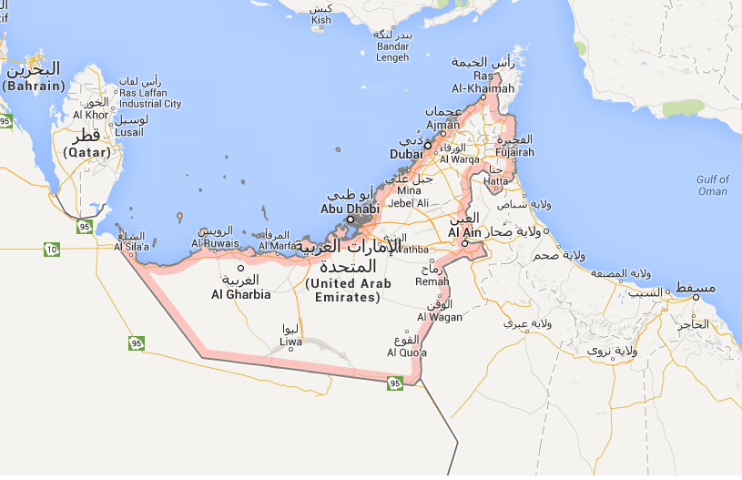
EMIRATI ARABI UNITI
PIL: 359 miliardi di $
PIL p.c.: 55.000 $
(2012, fonte WB)
PRESENZA IMPRESE ITALIANE
(Rapporto ANCE 2013)
COMMESSE:
2 miliardi di €
IMPRESE PRESENTI: Rizzani De Eccher, Salini-Impregilo, Salcef
OPPORTUNITA’ PER LE IMPRESE ITALIANE:
Nei prossimi anni, si prevedono investimenti in infrastrutture molto rilevanti.
Nei settori Real Estate, infrastrutture di trasporto, Acqua e Energia anche in vista dell’expo 2020.
Big Five
MISSIONE ANCE: da definire

Slide 11

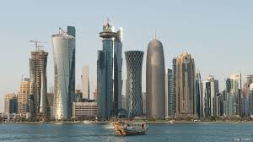
QATAR

Slide 12
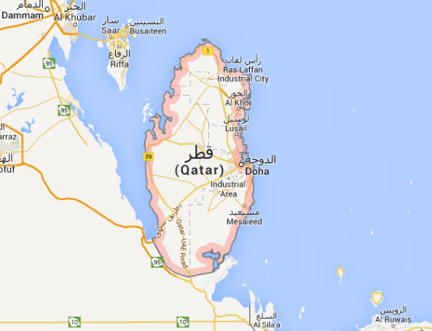
QATAR
PIL: 190,5 miliardi di $
PIL p.c.: 86.059 $
(2012, fonte WB)
PRESENZA IMPRESE ITALIANE
(Rapporto ANCE 2013)
COMMESSE:
1,77 miliardi di €
IMPRESE PRESENTI: Condotte, Maltauro, Renco, Rizzani De Eccher, Salini-Impregilo, Trevi
OPPORTUNITA’ PER LE IMPRESE ITALIANE:
Infrastrutture di Trasporto
Real Estate
Energia
Campionati del Mondo di Calcio 2022
MISSIONE ANCE: da definire

Slide 13

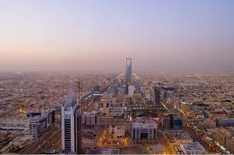
ARABIA SAUDITA

Slide 14
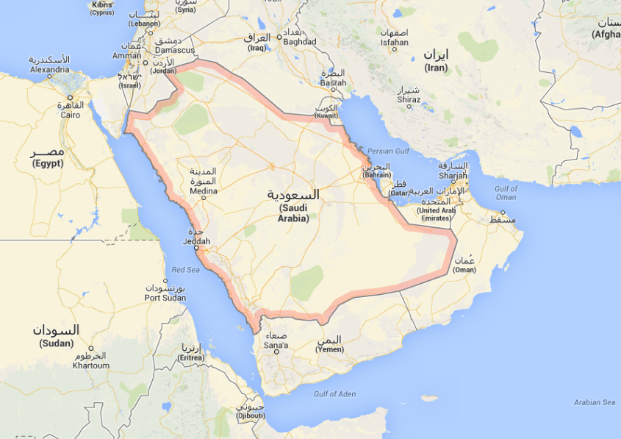
ARABIA SAUDITA
PIL: 711 miliardi di $
PIL p.c.: 25.529 $
(2012, fonte WB)
PRESENZA IMPRESE ITALIANE
(Rapporto ANCE 2013)
COMMESSE:
3 miliardi di €
IMPRESE PRESENTI: Astaldi, Bonatti,
Mont-Ele, Pilosio,
Salini-Impregilo, Trevi
OPPORTUNITA’ PER LE IMPRESE ITALIANE:
Infrastrutture di Trasporto
Oil & Gas
Energia
MISSIONE ANCE: da definire

Slide 15

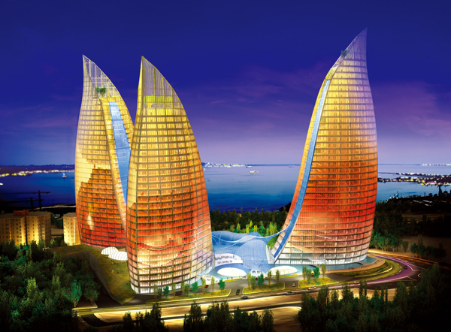
AZERBAIJAN

Slide 16

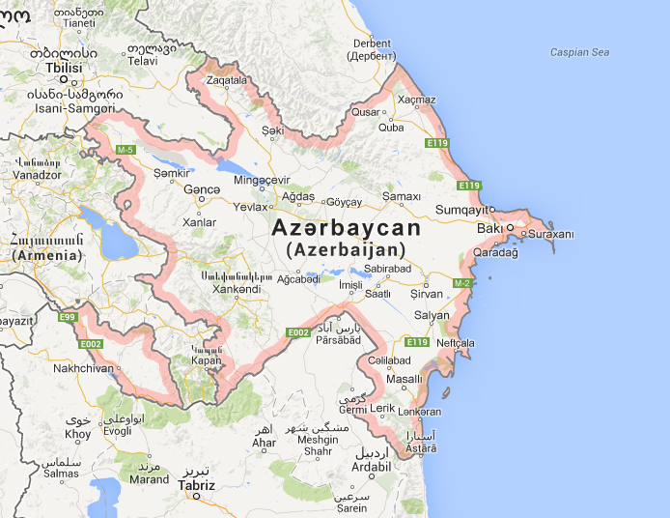
AZERBAIJAN
PIL: 67 miliardi di $
PIL p.c.: 6.100 $
(2012, fonte WB)
PRESENZA IMPRESE ITALIANE
(Rapporto ANCE 2013)
COMMESSE:
500 milioni di €
IMPRESE PRESENTI:
Impresa, Rizzani,
Salini-Impregilo
OPPORTUNITA’ PER LE IMPRESE ITALIANE:
Infrastrutture di Trasporto
Oil & Gas
Energia
MISSIONE ANCE: da definire

Slide 17

UNIONE EUROPEA

Slide 18
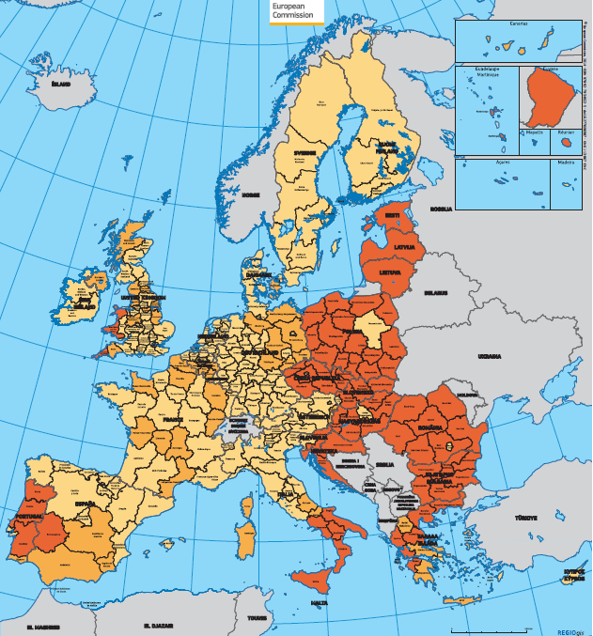

FONDI UE 2014-2020 – Politica di coesione

Slide 19
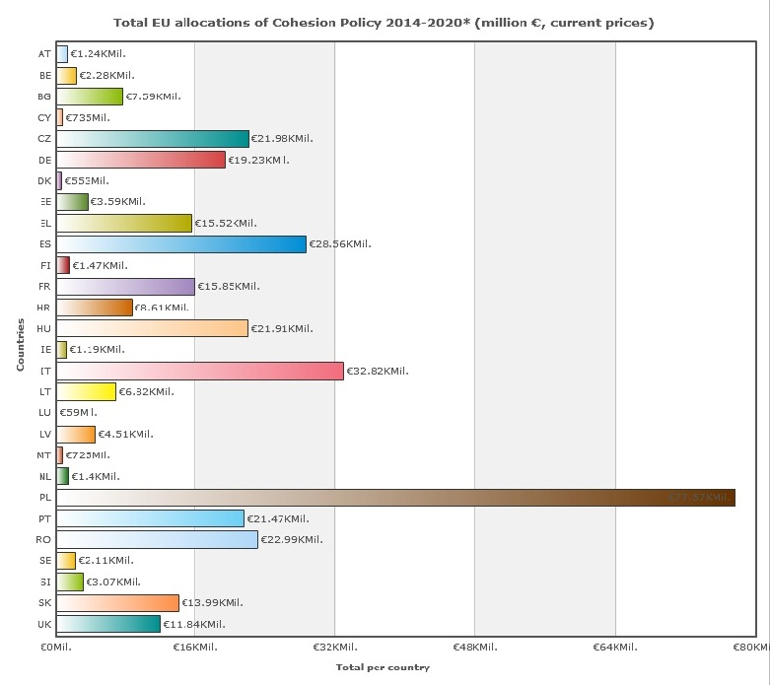
Bulgaria
Rep. Ceca
Ungheria
Italia
Polonia € 77,5 miliardi
Romania
Slovacchia

Slide 20

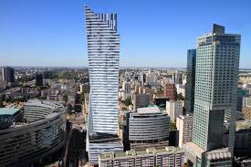
POLONIA
Luglio 2014

Slide 21
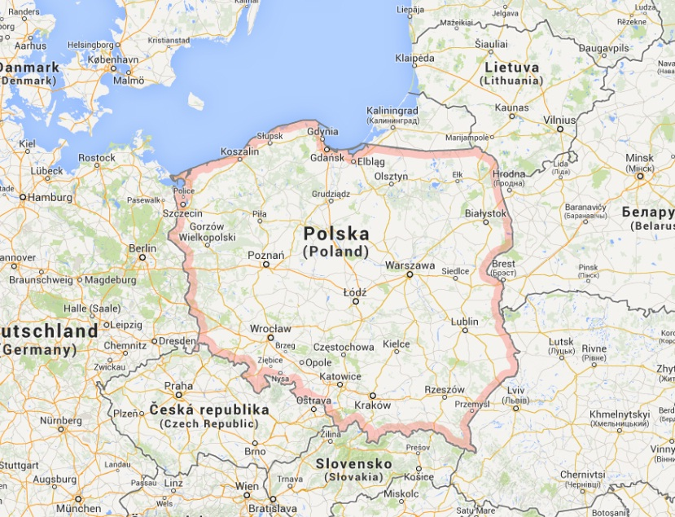
POLONIA
PIL: 489 miliardi di $
PIL p.c.: 20.800 $
Tasso di crescita: 1,8%
(2012, fonte WB)
PRESENZA IMPRESE ITALIANE
(Rapporto ANCE 2013)
COMMESSE:
2 Miliardi di €
IMPRESE PRESENTI: Astaldi, Condotte, Salcef, Valdadige
Salini-Impregilo
FONDI UE 2014-2020:
77,5 miliardi di €
FONDI UE
2014-2020:
77,5 miliardi di €
OPPORTUNITA’ PER LE IMPRESE ITALIANE:
Infrastrutture di trasporto (strade e ferrovie)
Edilizia residenziale e industriale
MISSIONE ANCE: luglio 2014

Slide 22

BULGARIA
Sofia, 5-6 giugno 2014

Slide 23
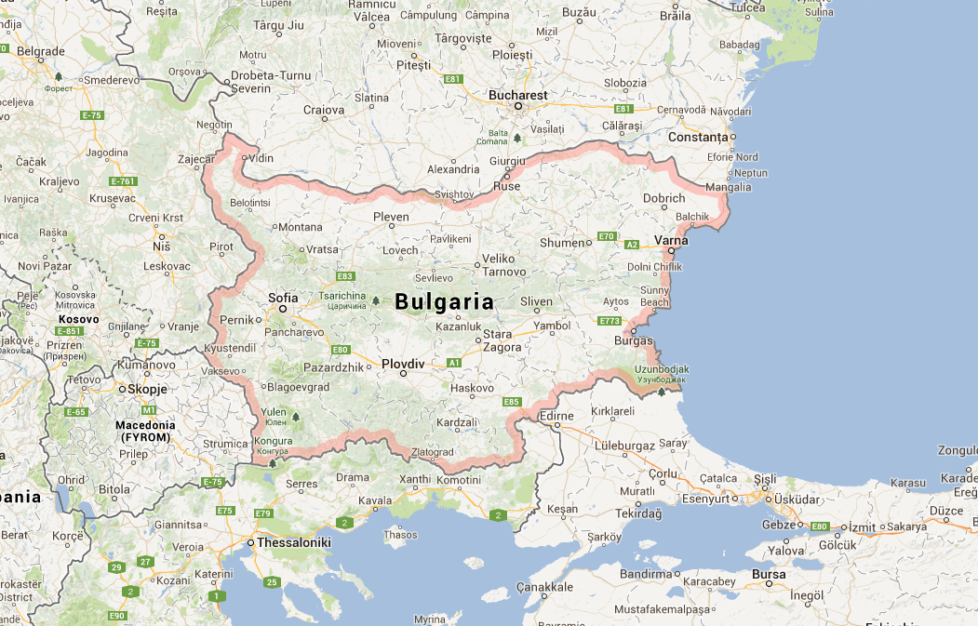
BULGARIA
PIL: 51 miliardi di $
PIL p.c.: 5.436 euro
Tasso di crescita: 0,8%
(2012, fonte WB)
PRESENZA IMPRESE ITALIANE
(Rapporto ANCE 2013)
COMMESSE:
343 milioni di €
IMPRESE PRESENTI:
CLF, CMC, GCF, Impresa
FONDI UE
2014-2020:
7,6 miliardi di €
OPPORTUNITA’ PER LE IMPRESE ITALIANE:
Infrastrutture di trasporto (strade, ferrovie, aeroporti, porti)
Edilizia residenziale e industriale
Energie rinnovabili
Oil & Gas
MISSIONE ANCE: 5-6 giugno 2014

Slide 24


REP. CECA
SLOVACCHIA

Slide 25
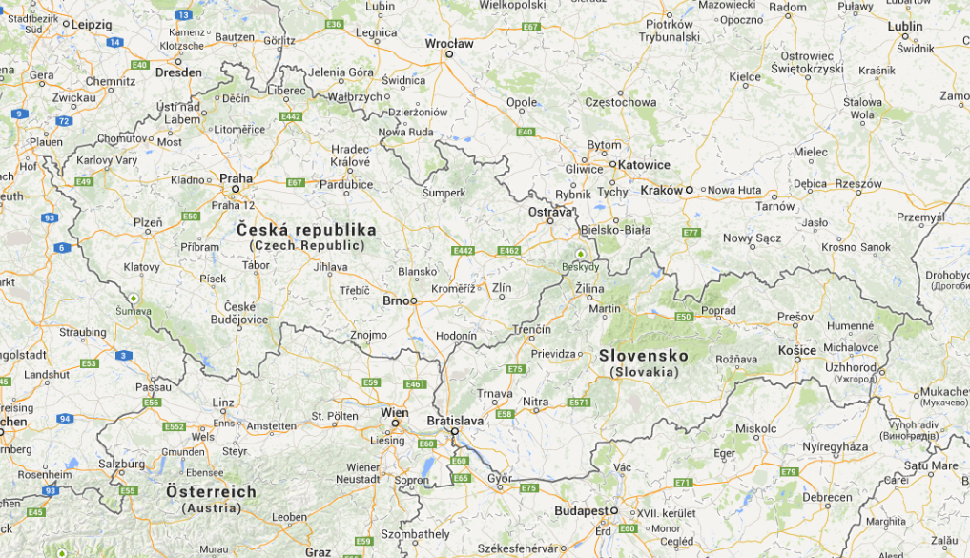
REP. CECA
PIL: 196 miliardi di $
PIL p.c.: 26.100 $
(2012, fonte WB)
SLOVACCHIA
PIL: 91,5 miliardi di $
PIL p.c.: 25.000 $
(2012, fonte WB)
FONDI UE
2014-2020:
14 miliardi di €
FONDI UE
2014-2020:
22 miliardi di €
OPPORTUNITA’ PER LE IMPRESE ITALIANE:
Infrastrutture di trasporto
Real Estate
Energia
Ambiente
MISSIONE ANCE: da definire

Slide 26
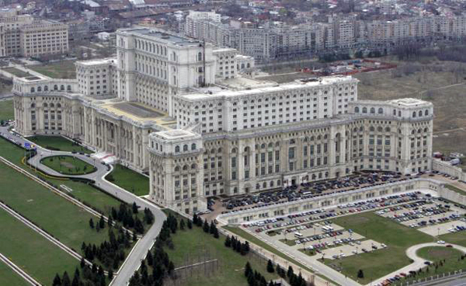

ROMANIA

Slide 27
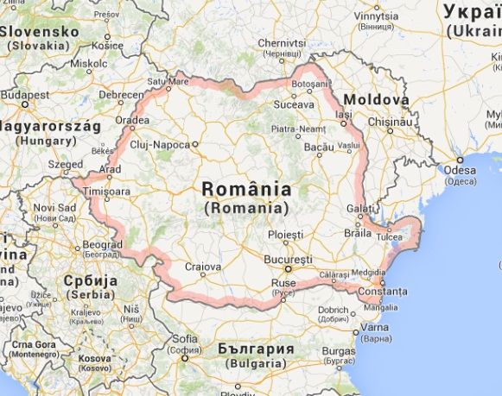
ROMANIA
PIL: 192,7 miliardi di $
PIL p.c.: 8.900 $
Tasso di crescita: 3,1%
(2012, fonte FMI)
PRESENZA IMPRESE ITALIANE
(Rapporto ANCE 2013)
COMMESSE:
2 miliardi di €
IMPRESE PRESENTI:
Astaldi, Collini, Condotte,
Eff. Construction Group,
Ferretti Ind. Serv.,
Monticava, Pizzarotti,
Salcef, Salini-impregilo
FONDI UE
2014-2020:
23 miliardi di €
OPPORTUNITA’ PER LE IMPRESE ITALIANE:
Infrastrutture di trasporto
Edilizia residenziale e industriale
Energie rinnovabili
MISSIONE ANCE: da definire

Slide 28
Le PMI delle costruzioni alla sfida dell’internazionalizzazione
Bari, 11 aprile 2014

